Slide 1
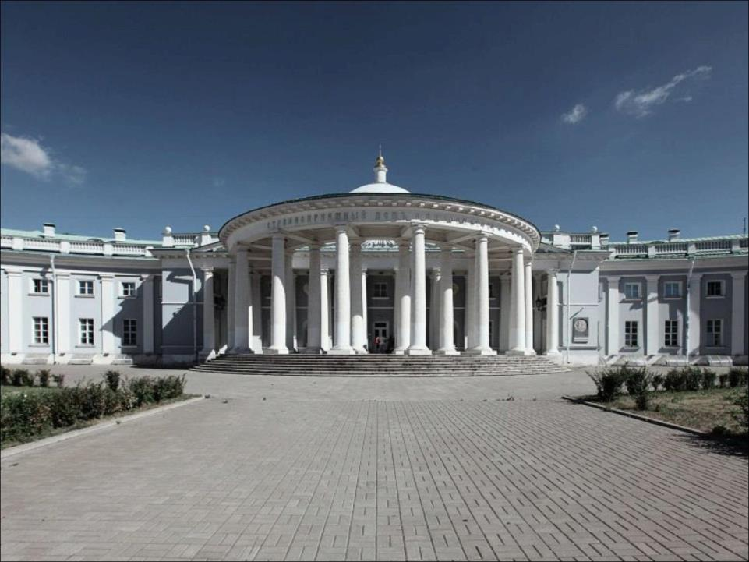
ИСТОРИЯ СОЦИАЛЬНОЙ РАБОТЫ
Часть 1. Россия
Презентация подготовлена зав.кафедрой социальной работы Православного Свято-Тихоновского гуманитарного университета
к.и.н., доц. Зальцман Татьяной Валерьевной

Slide 2

Пеликан, кормящий птенцов своей грудью. Этот древний символ самопожертвования, стал эмблемой Ведомства императрицы Марии Федоровны (1797 года-1917), а затем символом, олицетворяющим труд педагога.
В геральдике пеликан, кормящий птенцов своей кровью, означает как любовь родителей к детям, так и попечение государя о своём народе.

Slide 3
История организации мероприятий в благотворительных целях – для социальных работников различного уровня

Slide 4
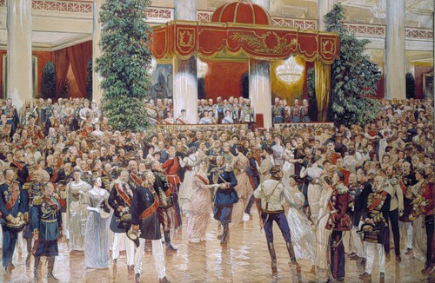
Благотворительный бал 1913 года

Slide 5
Публичный бал
В XIX веке большую популярность приобретают публичные балы в пользу нуждавшихся – это праздники, требующие платы за вход или специального разрешения полиции.
Устройство подобных праздников было своеобразной светской обязанностью для человека высшего общества и его нравственным долгом.
Бальный ритуал не только контролировался указами верховной власти, но и своим появлением обязан царским распоряжениям.
В указе было прописано кто, сколько раз и когда именно мог давать маскарады, спектакли, концерты, и балы.

Slide 6
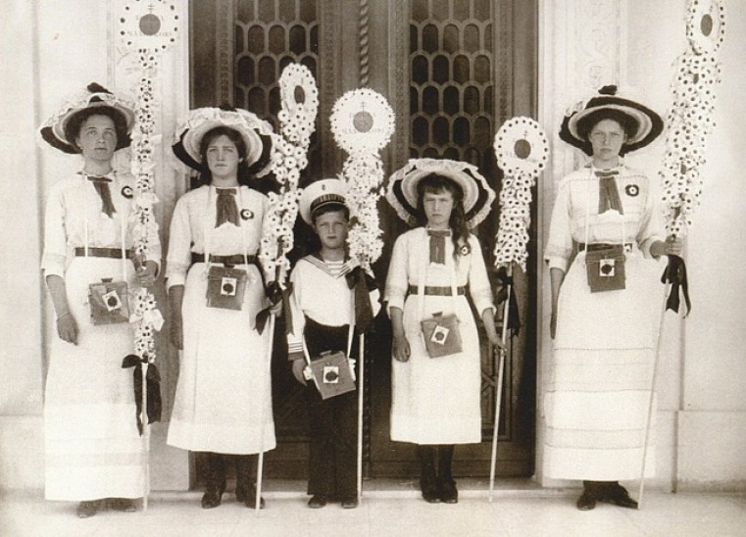
Праздник «Белый цветок»

Slide 7
История живописи - для тех, кто занимается социальной рекламой и продвижением социальных проектов

Slide 8
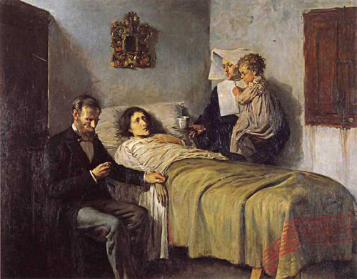
«Знание и милосердие», Пабло Пикассо, 1897

Slide 9

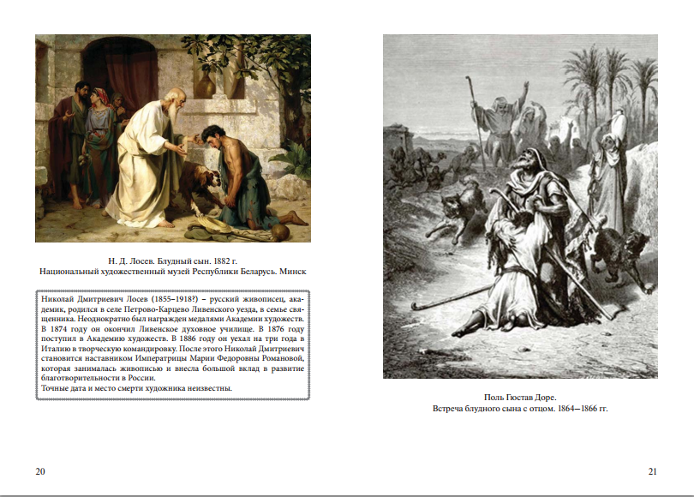

Slide 10


Плакаты, призывающие принять участие в сборах денег и вещей для воинов Первой мировой войны.

Slide 11
История фалеристики - для тех, кто создает и продвигает социально ориентированные организации в обществе
Notes:
Фалери́стика:
Коллекционирование орденов, медалей, значков, любых нагрудных знаков, в том числе почётных, юбилейных, ведомственных, об окончании учебных заведений и т. д.;
наука, вспомогательная историческая дисциплина, занимающаяся изучением истории этих предметов, их систем (например, системой наград в одной стране — см., к примеру, Британская система наград) и их атрибуцией.

Slide 12

Право ношения знака предоставлялось Главным управлением РОККа с разрешения покровительницы общества императрицы лицам обоего пола: «за услуги, оказанные делу человеколюбия в период военных действий и во время общественных бедствий; за продолжительную полезную деятельность РОККу в мирное время; за пожертвование не менее 5.000 рублей».
Знак носился ниже знака, установленного в память деятельности Общества попечения о раненых и больных воинах во время русско-турецкой войны 1877—1878 гг.
С каждого, удостоенного знаком Красного Креста, определялся единовременный денежный взнос в сумме 25 рублей.

Slide 13



Золотой знак Попечительства императрицы Марии Федоровны о глухонемых. Санкт-Петербург, 1899-1908 гг. Серебро, эмаль, золочение.
Знак благотворительного общества
Попечительство о народной трезвости

Slide 14


Slide 15
История архитектуры - для тех, кто хочет создать социальную службу

Slide 16
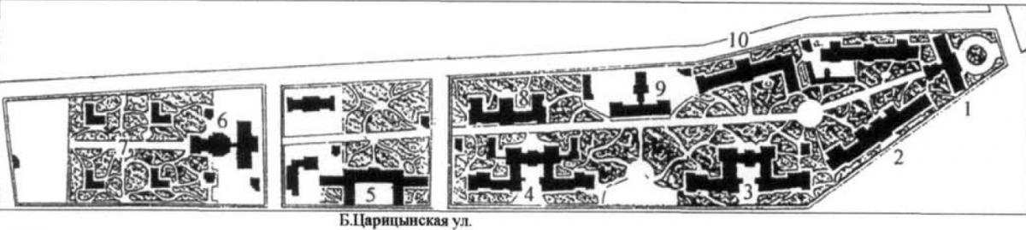
Архитектура для «убогих»
Схемы клинического городка Московского университета на Девичьем поле в Москве
Notes:
http://peshegrad.ru/articles/devichje-pole

Slide 17
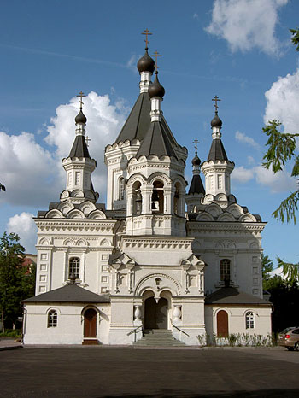
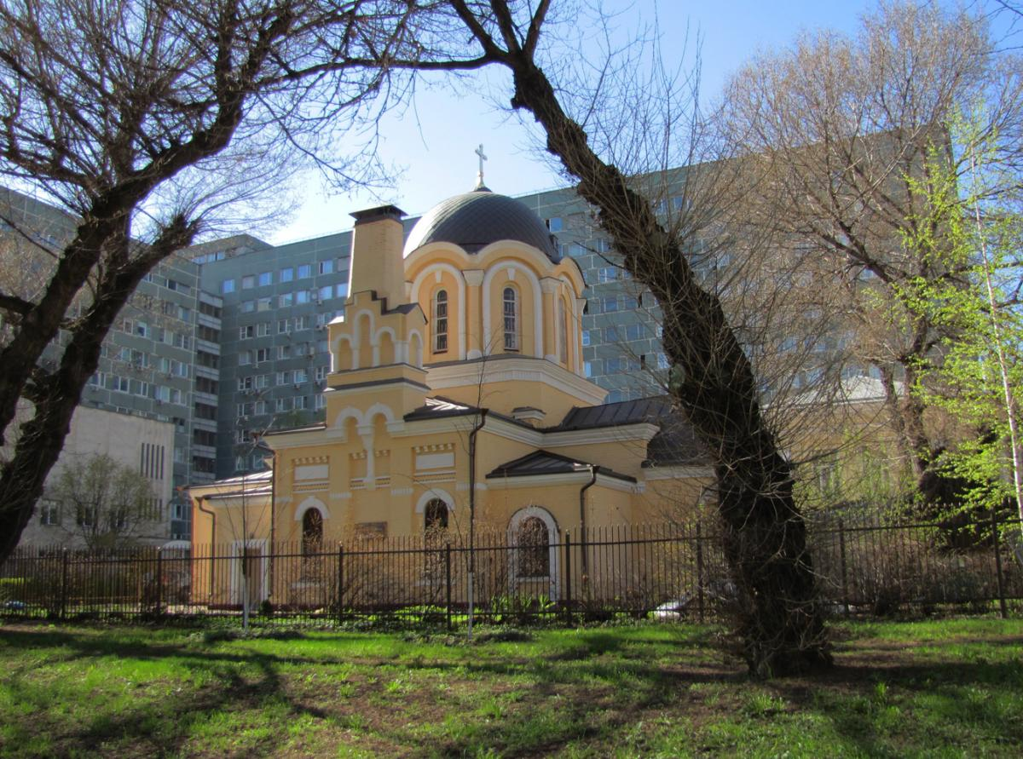
Храмы клинического городка
храм преп. Димитрия Прилуцкого
Храм Архангела Михаила
Notes:
www.pravoslavie.ru

Slide 18
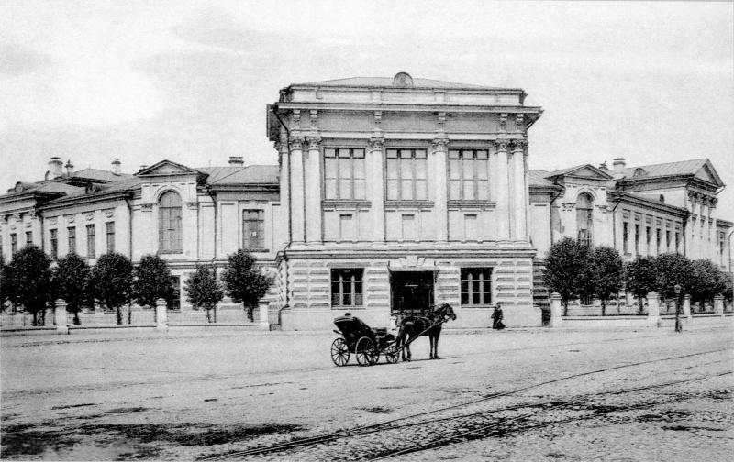
Клиника кожных и венерических заболеваний, построенная на средства
Г.Г. Солодовникова.
Фото начала XX века.
Notes:
http://peshegrad.ru/articles/devichje-pole

Slide 19
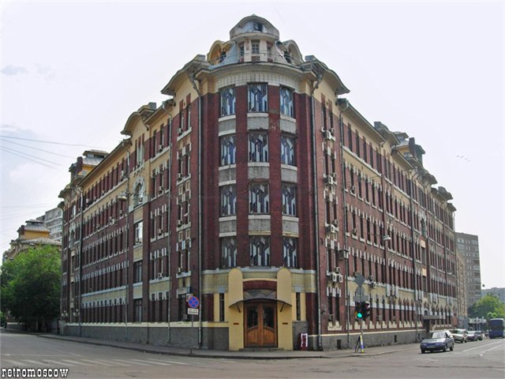
Дом дешевых квартир им.Г.Г.Солодовникова

Slide 20
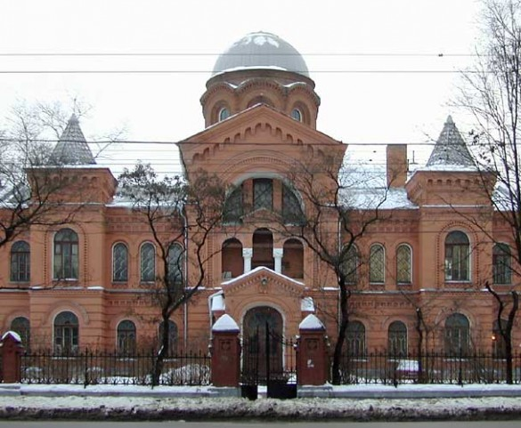
Богадельня братьев Боевых

Slide 21
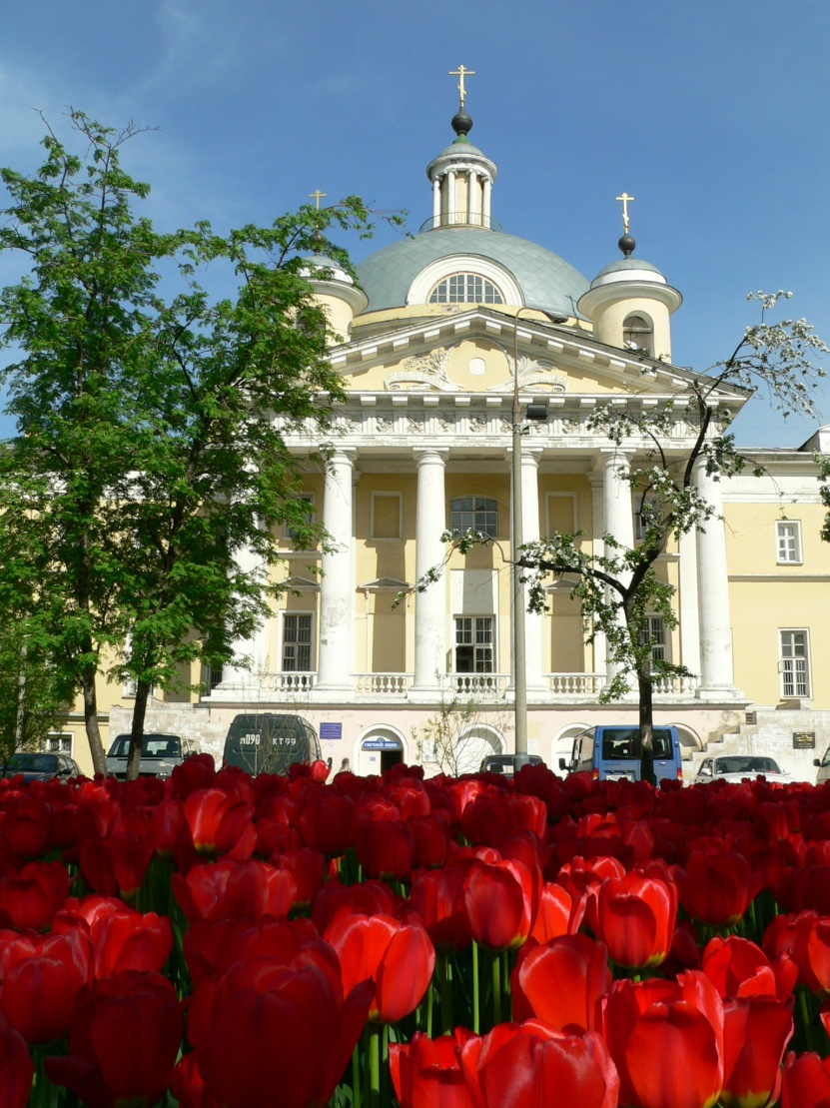
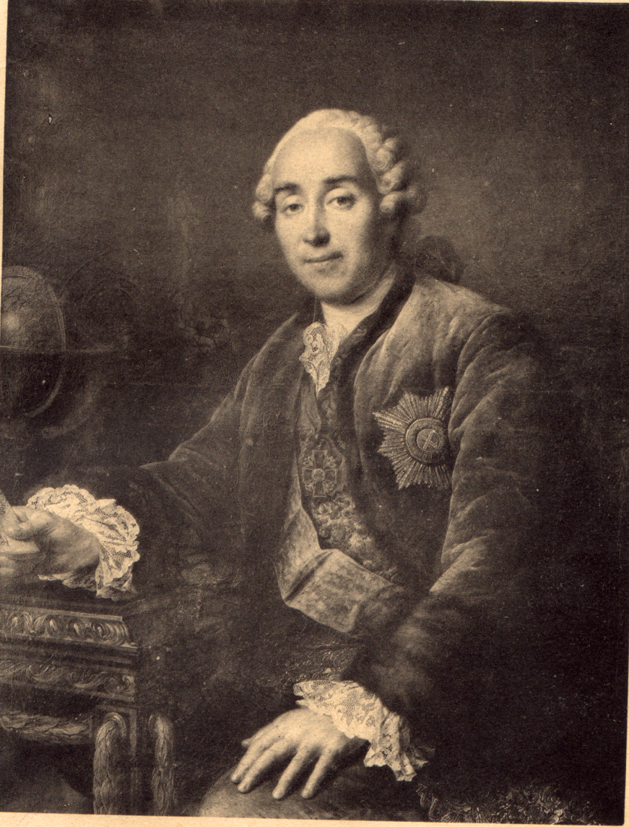
Больничный храм во имя св. цар. Димитрия
Основатель больницы князь Дмитрий Голицын

Slide 22
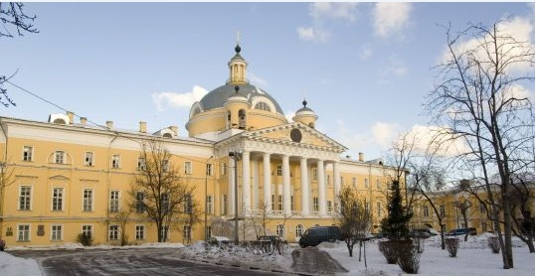

Slide 23
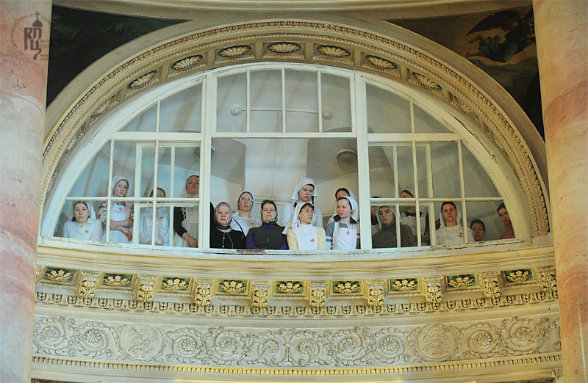

Slide 24
История журналистики - для тех, кто пишет о социальной деятельности

Slide 25

Издания о благотворительности и социальной помощи
Журнал получился одновременно живой и серьезный. 16 больших страниц. "Детская помощь" выходила в свет в течение 10 лет (до 1894 г.) по два (!) раза в месяц.
Notes:
http://www.nsad.ru/articles/chitajte-zhurnaly-pozaproshlogo-veka

Slide 26
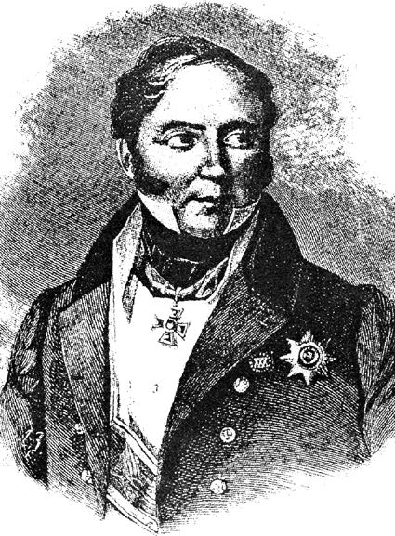
Павел Павлович
Помиан- Пезаровиус
1776 — 1847
Санкт-Петербург — филантроп,
основатель и первый редактор благотворительной газеты
«Русский инвалид»

Slide 27
Зачем нужно знать историю социальной работы?
1. Это просто интересно. Многие с удовольствием следят за развитием событий в какой-то сфере. Люди интересуются военной историей, экономической историей, отдельных стран и народов. Точно та же есть и те, кому интересна история социальной работы. История того как, кто, каким образом и почему помогал людям.

Slide 28
Зачем нужно знать историю социальной работы?
2. Это может быть полезно для того, чтобы понимать, что происходит в настоящем, ведь многие проекты существовали и раньше, хотя о многом мы не знаем и сейчас. Это связано с тем, что
А) история либо замалчивалась (так, в советский период было не принято говорить о том, что происходило до революции, а начиная с 90-х гг. стало неприличным вспоминать достижения советского периода)
В) не появился еще тот историк-исследователь, который бы вопрос изучил и нам в доступном виде рассказал.

Slide 29
Благотворительность – оказание материальной помощи бедным (устарело).
Частная благотворительность, безвозмездная работа (разговорно-шутливая, ироничная). Не хочу я благотворительностью заниматься, пускай деньги платят.
(Толковый словарь русского языка. 4-х т. под ред. Волина и Ушакова. Государственное изд-во иностранных и национальных словарей, Москва, 1938 г.)
Благотворительность – в условиях буржуазного общества оказание частными лицами материальной помощи бедным из милости, унизительной для человеческого достоинства. Частная благотворительность - одно из средств маскировки эксплуататорской природы буржуазии.
(Ожегов С.И. Словарь русского языка, издание 3-е под общей редакцией академика С.П.Обнорского. Государственное издательство иностранных и национальных словарей, Москва, 1953 г.)

Slide 30
Зачем нужно знать историю социальной работы?
3. История – это профилактика и одно из самых действенных лекарств от профессионального выгорания и от гордости, которая тоже приведет к выгоранию и сломает, не позволив развиваться в профессии.
Для тех, кто не знает истории кажется, что социальная работа началась буквально на днях, а может быть даже началась именно с него. И он не будет знать о тех удивительных людях и успешных и не очень успешных, но от этого не менее удивительных проектах, которые были 200, 500 или даже тысячи лет назад.

Slide 31
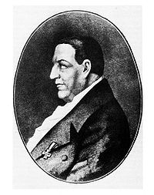
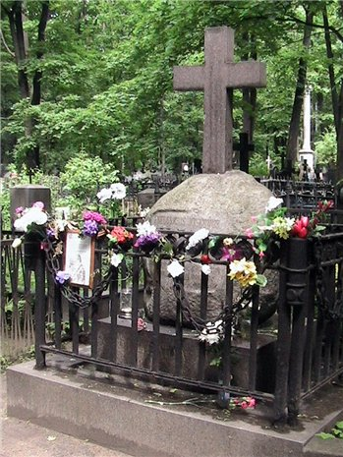
Федор Петрович Гааз – (Фридрих-Иосиф,
1780, — 16 августа 1853, Москва)
русский врач немецкого происхождения,
филантроп, «святой доктор», католик
Член комитета попечительства о тюрьмах,
главный врач московских тюрем

Slide 32
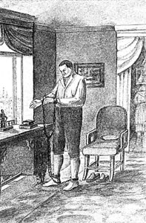

Slide 33
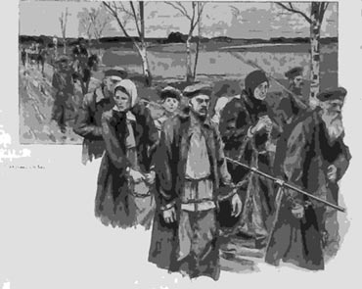
Прут Дибича

Slide 34
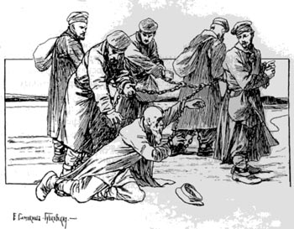

Slide 35
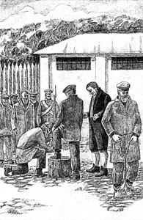
На протяжении почти 30 лет Гааз сам встречал все партии арестантов, беседовал с заключенными, узнавал об их нуждах и по возможности помогал.

Slide 36
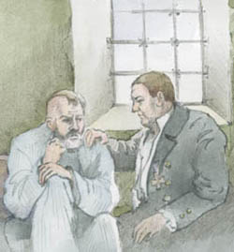

Slide 37
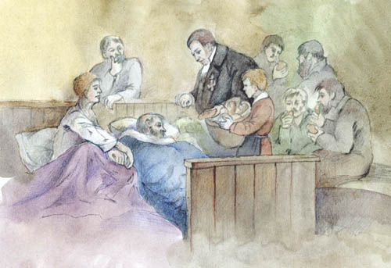

Slide 38
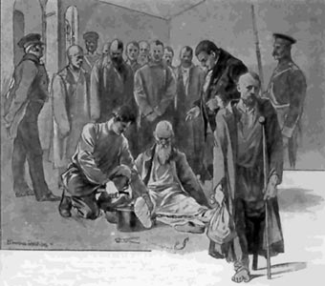

Slide 39
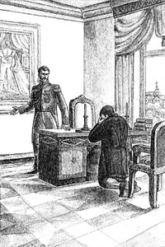
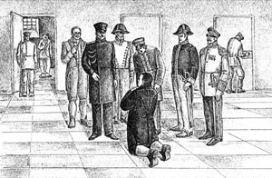
Гааз постоянно просил перед высокими чинами о помиловании или облегчении участи заключенного

Slide 40
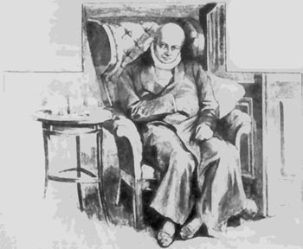

Slide 41
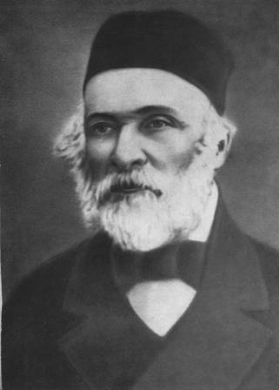
Николай Иванович Пирогов 1810 - 1881

Slide 42
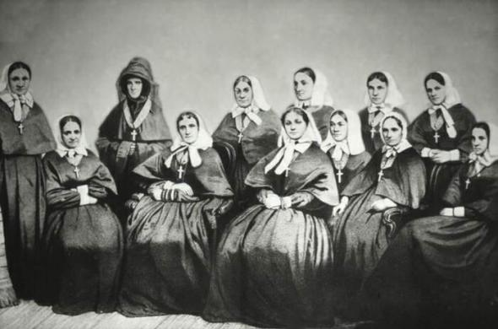
Сестры Крестовоздвиженской общины (1855 год)

Slide 43
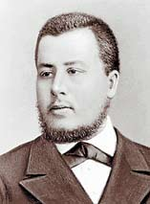
Николай Александрович Алексеев
(1852-1893)
В должности городского головы Алексеев уделял пристальное внимание медицинскому обслуживанию в Москве, способствовал увеличению числа больниц; объявил сбор пожертвований на призрение душевнобольных.
В 1893 году новая психиатрическая больница начала работу на Канатчиковой даче (Загородное шоссе, дом 2).
Николай Александрович погиб от рук сумасшедшего. После его смерти указом имп. Александра III Александровича больнице было присвоено имя Алексеева; а в 1922 году она была переименована в больницу имени П.П. Кащенко, с 1994 года Московская городская клиническая психиатрическая больница № 1 вновь носит имя Н.А. Алексеева.

Slide 44
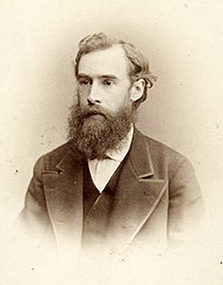
Третьяков Павел Михайлович
В одном из писем он отмечал: «Деньги, какие я трачу, — не мои. Это деньги рабочих фабрики Третьяковых. Галерею создал не я, а они. Я — только доверенный их. И наживаю я деньги для того, чтобы нажитое от общества вернуть народу. В виде полезных учреждений».
Notes:
http://kostromka.ru/kostroma/land/03/shic/

Slide 45
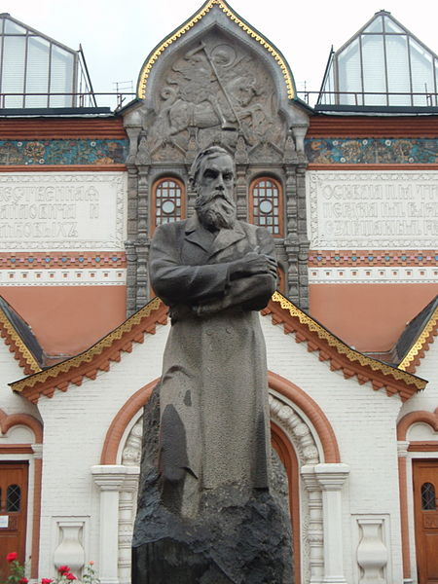
1832 - 1898 г — российский предприниматель, меценат, собиратель произведений русского изобразительного искусства, основатель Третьяковской галереи.
На Донской ул. им построено Арнольдовское училище для глухонемых

Slide 46
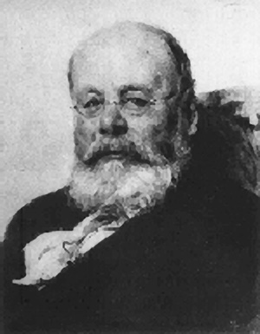
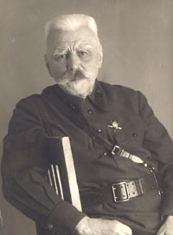
Турнер Генрих Иванович 1858-1941годин из основоположников отечественной ортопедии, организатор и руководитель (с 1900 г.) первой в России кафедры и клиники ортопедии, заслуженный деятель науки России (1927 г.). Впервые в России он поднял вопрос о необходимости планомерной государственной помощи детям-калекам.
Иван Иванович Янжул
1846 -1914 педагог, деятель народного образования, фабричный инспектор

Slide 47
Зачем нужно знать историю социальной работы?
4. Изучение событий, которые были давно и которые лично тебя не касаются, позволяют оценивать происходящее более объективно, видеть общие закономерности, обращать внимание на разные факторы, которые привели к тому или иному событию.

Slide 48
Периодизация истории социальной работы
Архаический период. Родоплеменные и общинные формы помощи и взаимопомощи у славян до X в (дохристианский период).
Период княжеской и церковно-монастырской поддержки с X по XIII вв.
Период церковно-государственной помощи с XIV в. по вторую половину XVII в.
Период государственного призрения со второй половины XVII в. по вторую половину XIX в.
Период общественного и частного призрения с конца XIX в. до н. XX в.
Период государственного обеспечения с 1917 г. по 1991 г.
Период социальной работы с начала 90-х гг. по настоящее время.

Slide 49
Система развивалась от родовых форм помощи и поддержки, к христианскому милосердию.
Но постепенно, по мере усложнения и самого общества, и, соответственно, появления все большего количества проблем, в обществе формировались и новые формы поддержки, в этот процесс вовлекались новые слои, например, купцы, так как помощи храмов и монастырей было уже недостаточно.
Особой страницей вписана в историю благотворительная деятельность императорской семьи и их социальные инициативы.

Slide 50
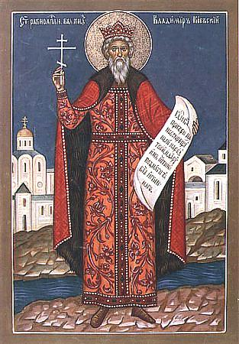
Нищелюбивые князья.
Первый – Владимир
Красное Солнышко.
Помощь нищим, престарелым, больным испокон веков было делом человеколюбивым и богоугодным, а подаяние считалось показателем высокой нравственности человека. «В рай входят святой милостыней,— говорили на Руси.— Нищий богатым питается, а богатый нищего молитвой спасается».

Slide 51
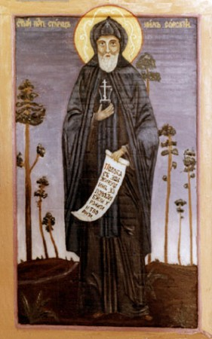
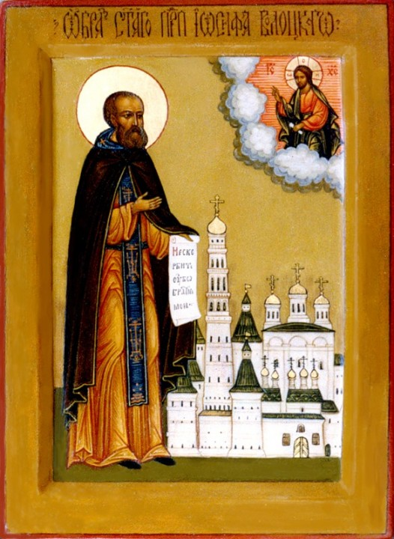
Нил Сорский
+1508
Иосиф Волоцкий
+ 1515

Slide 52
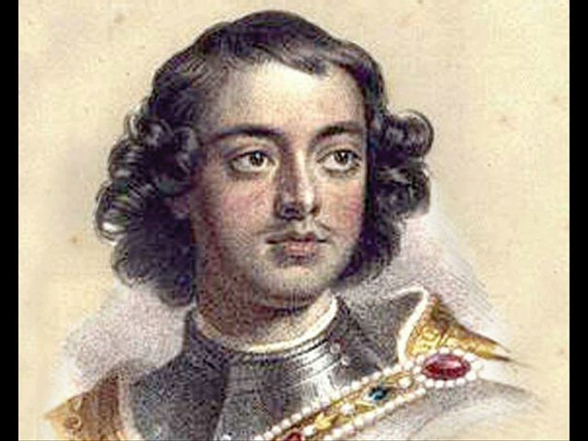
Основные мероприятия в области призрения
- приют для зазорных младенцев близ Новгорода. Окна жизни
- борется против профессиональных нищих: штраф для тех, кто подает и работы или заключение для тех, кто просил милостыню.
1672— 1725
последний царь всея Руси из династии Романовых

Slide 53
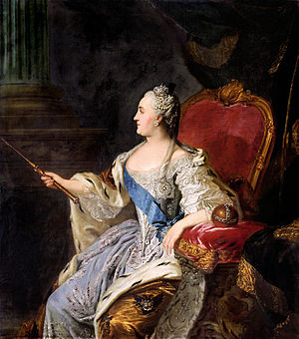
Екатерина II и становление территориальной модели помощи
«… ввести добрый порядок в государстве…»

Slide 54
Приказы общественного призрения
Учреждение Приказов общественного призрения в 1775 г., в ведении которых находилось управление: народными школами, госпиталями, сиротские приюты, приюты для больных и умалишённых, больницами, богадельнями и тюрьмами
Создание воспитательных учреждений

Slide 55
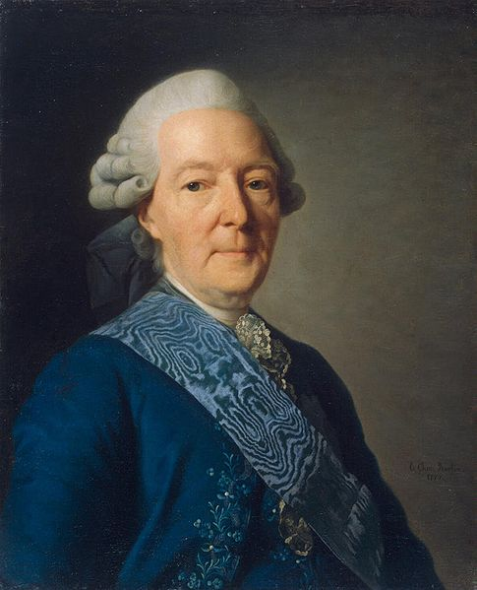
Бецкой Иван Иванович
1704-1795, СПбг — видный деятель русского просвещения, личный секретарь императрицы Екатерины II (1762—1779), президент Имераторской академии искусств (1763—1795),
инициатор создания Смольного института и Воспитательного дома.

Slide 56
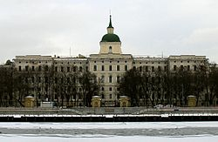
1764 г - Воспитательный дом в Москве благотворительное закрытое учебно-воспитательное учреждение для сирот, подкидышей и беспризорников

Slide 57
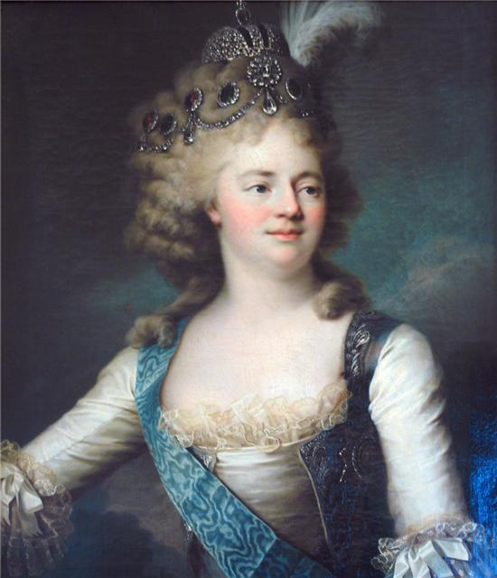
Ведомство учреждений императрицы Марии
более 500 благотворительных и воспитательных заведений, из которых 104 содержались на средства ведомства.

Slide 58
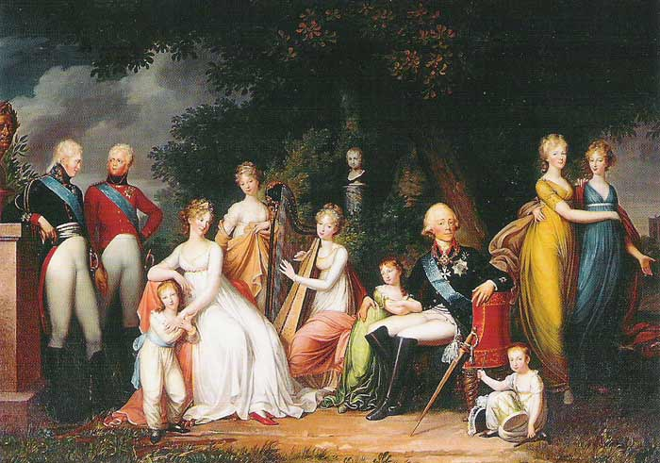
Г.Кюгельхен. Семья императора Павла I. 1800.

Slide 59
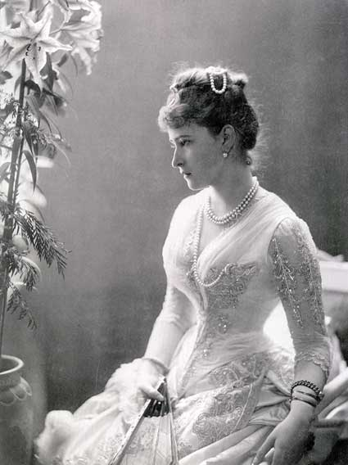
Великая княгиня Елизавета Федоровна

Slide 60
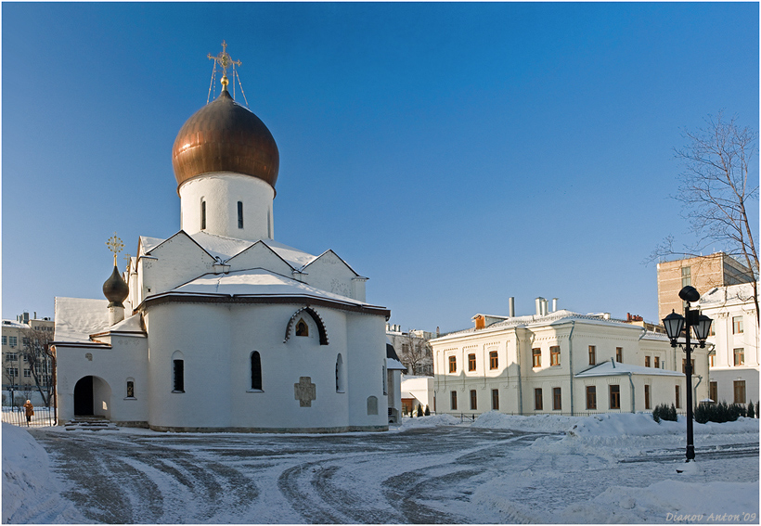
Марфо-Мариинская Обитель милосердия

Slide 61
ПСТГУ
Отделение социальной и молодежной работы
Идет подготовка по трем профилям:
- общая программа
- социальная работа с молодежью
- работа в системе НКО и развития добровольческого движения
очное (бесплатное) и заочное формы обучения
телефон: 8-495-646-71-46
адрес: Москва ул. Иловайская д.9

Slide 62
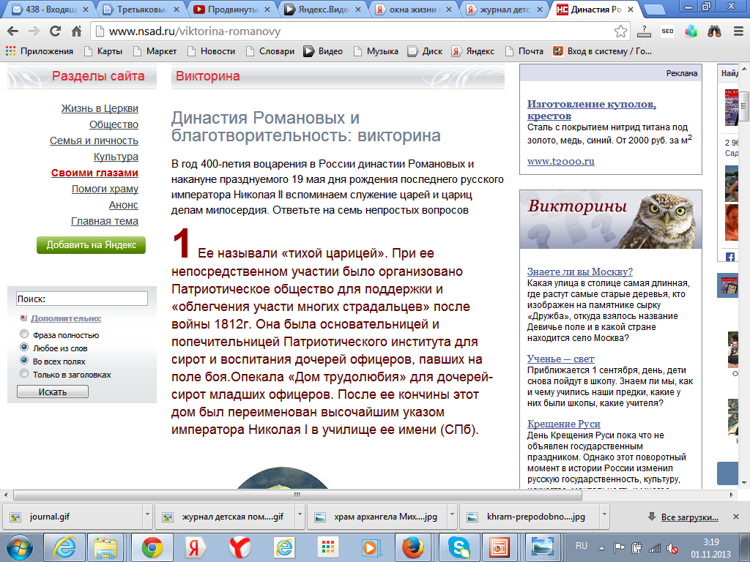
http://www.nsad.ru/viktorina-romanovy

